Slide 1

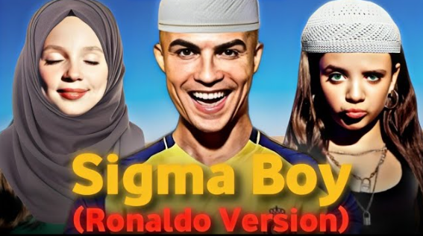
DIE ULTIMATE
MULTI-MEGA-GAY
PRÄSENTATION 2026
[ LEVEL: MAXIMUM ]

Slide 2

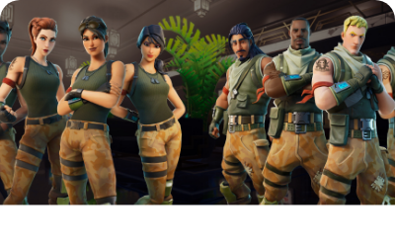
THEMA 1:
FORTNITE KRIEGE
Klassenkampf, V-Bucks & Schwitzen

Slide 3
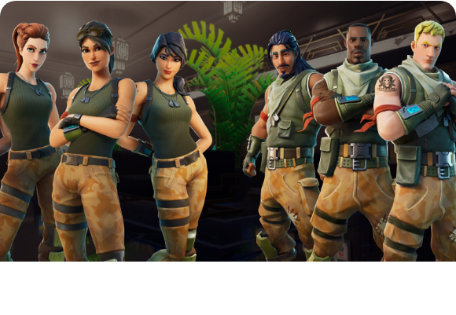

NO-SKIN KLASSENKAMPF
Die Fakten der Armut:
•
Kein Skin = Kein Respekt
•
Default Dance ist Kriegserklärung
•
90% aller No-Skins sind eigentlich Pros auf Smurf-Accounts
•
V-Bucks Inflation ist schlimmer als im echten Leben

Slide 4





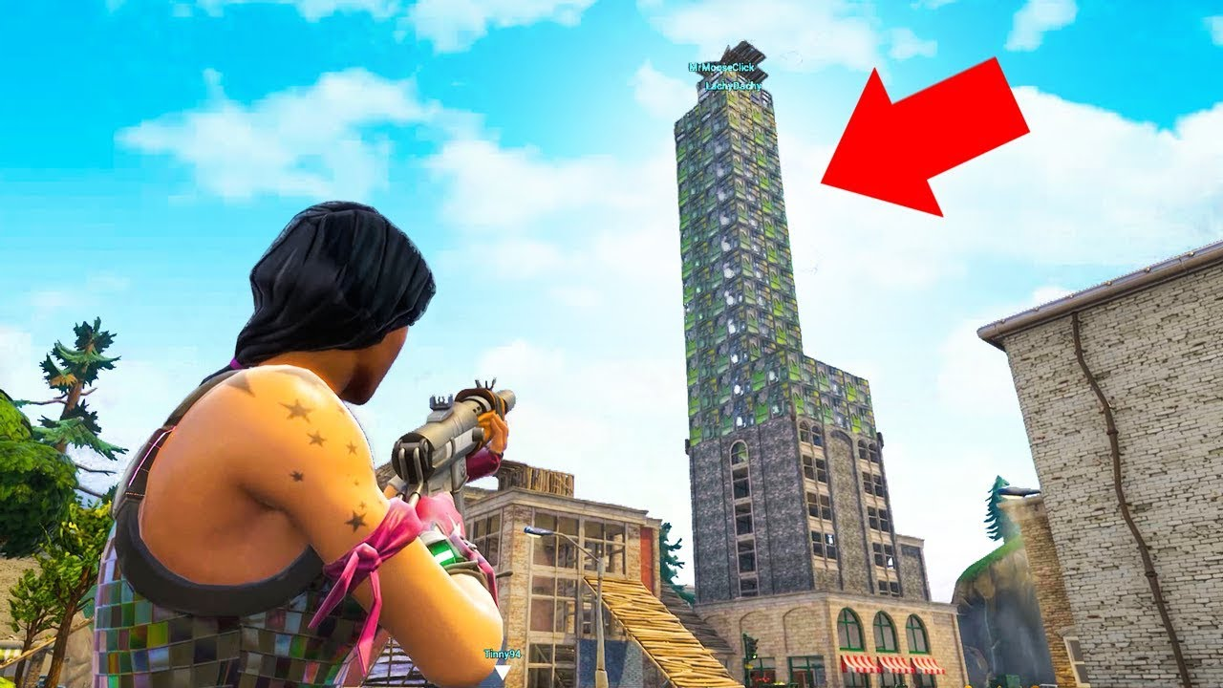
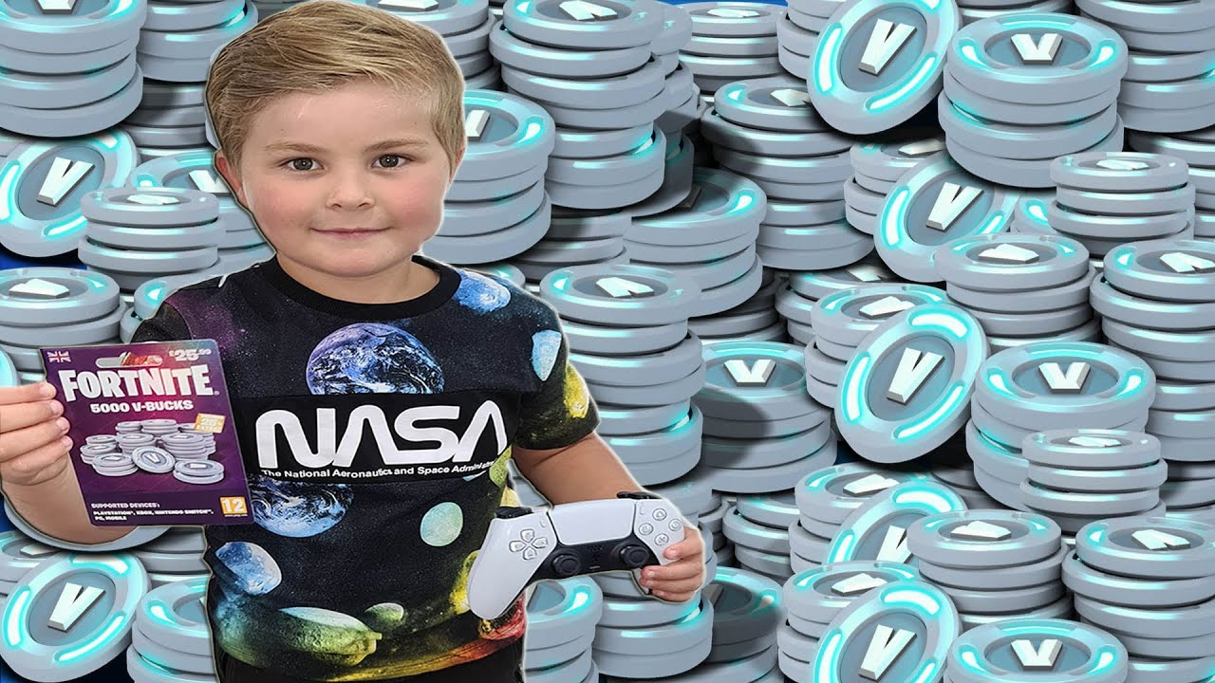
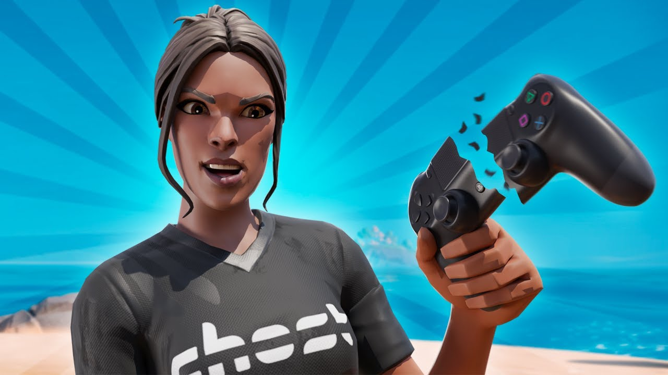


DIE 3 PHASEN DER WUT
Building
Spending
Lobby-Kick
World Trade Center
moneyz
alt f4

Slide 5

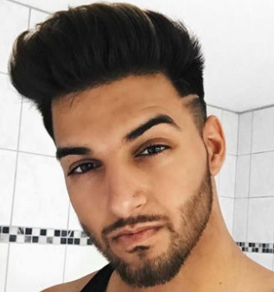
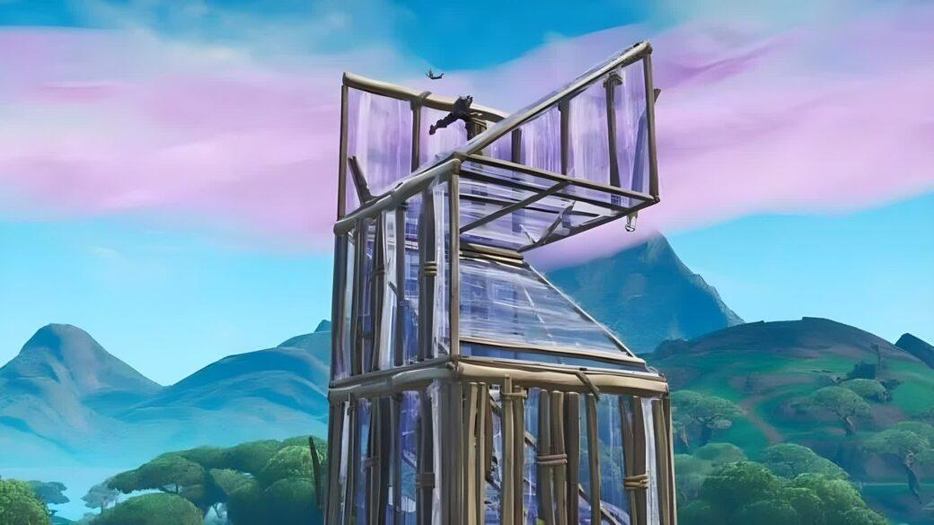
Kriege der 90er
Höhere Toxizität seit 1999
Wer keine 90s bauen kann wird abgeschlachtet
10CM
300CM²

Slide 6
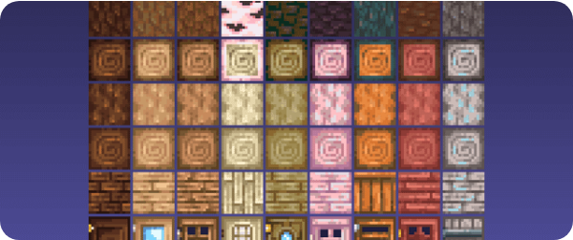
THEMA 2:
MINECRAFT HOLZ-RANKING
Die ultimative Wahrheit über Blöcke.

Slide 7
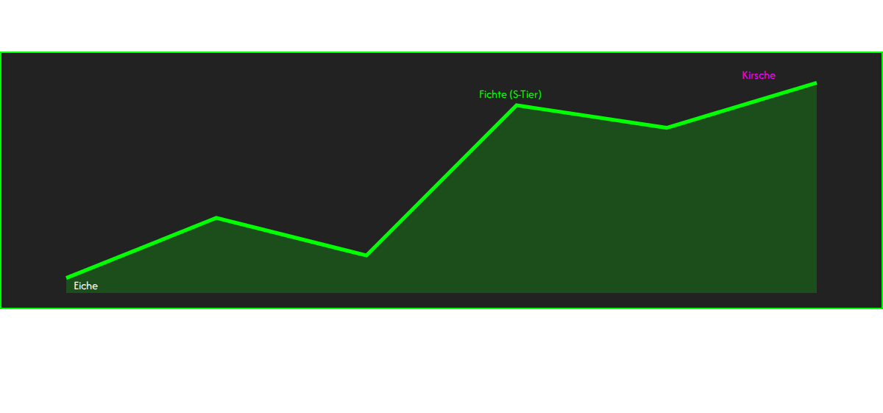
BELIEBTHEIT HOLZARTEN (67 v. Chr. -2026)
Fichte ist objektiv das beste Holz. Wer Birke nutzt, hat die Kontrolle über Leben verloren.

Slide 8




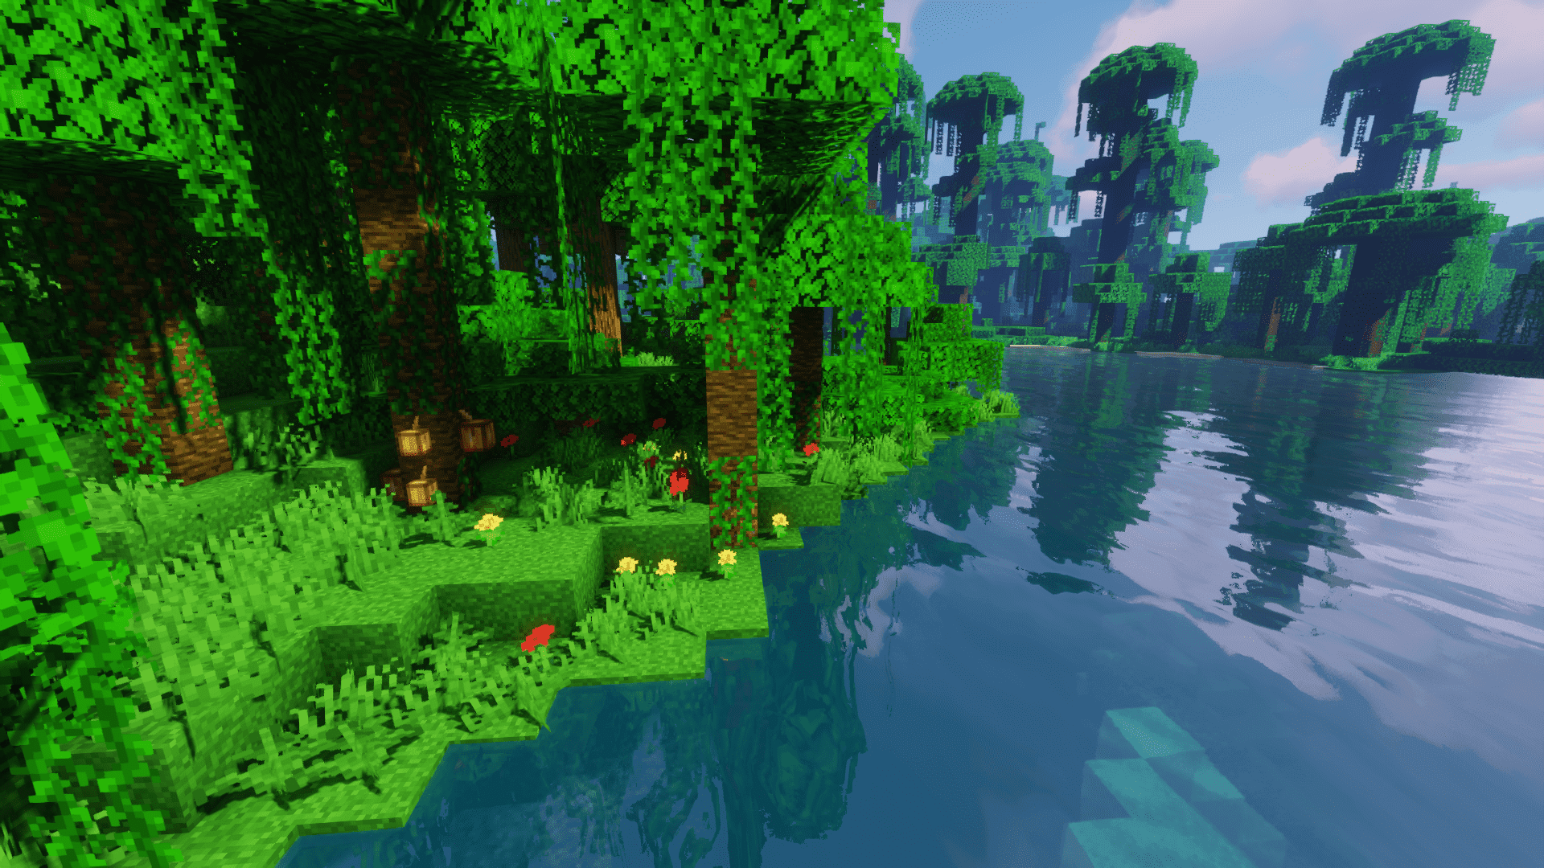
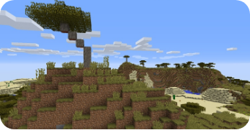
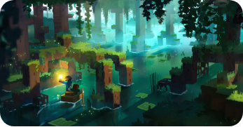
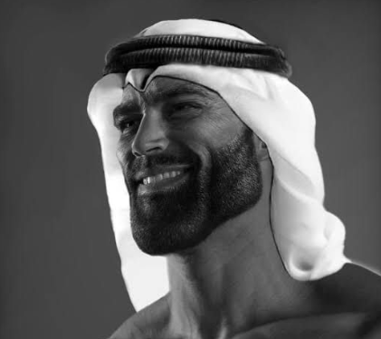
DIE SCHANDFLECKE DER SAVANNE
Akazie
Dschungel
Mangrove
Afrika
BAZIL
Ich mag Züge

Slide 9
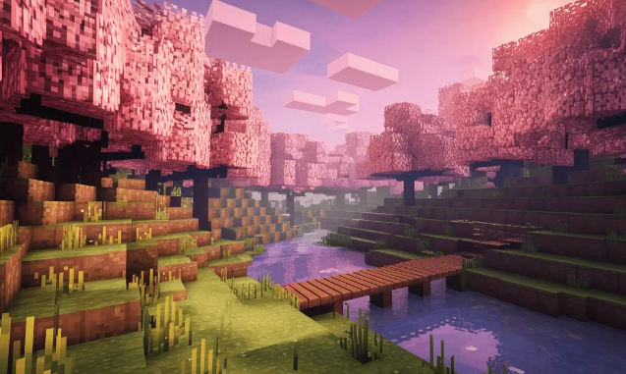
DER KIRSCH-HYPE (2023)
Rosa Müll oder Masterpiece?
Das Kirschblüten-Biom hat die Community gespalten wie eine Axt. Die einen bauen Barbie-Häuser, die anderen verbrennen den Wald aus Prinzip.
•
Pro: Schöne Partikel
•
Contra: Alles ist PINK
•
Fakt: Besser als Birke

Slide 10
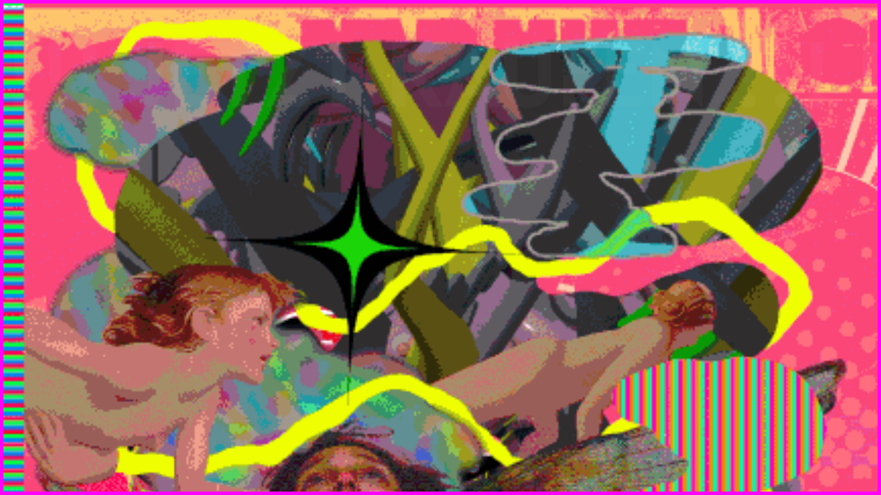

ELON MUSK!!!
DU HAST EIN IPHONE 99 GEWONNEN!
KLICK HIER (ODER AUCH NICHT)
Kauf Milch. Ernsthaft.

Slide 11
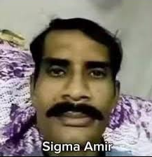

FRAGEN?
Frag den Pro oder geh einfach nach Hause.
Kontakt für Hate-Mail:
xxx_FortniteKiller_2009_xxx@terrormilliz.com
ICQ: 123-456-789
IBAN: DE43100500000920018963

